Slide 1
캡스톤 디자인
<
>
꿈틀 웜즈
실시간 통신을 지원하는 웹 어플리케이션
< li id = 7팀 >
신대환
진의정
이인우
전재호
허영명
< /li >

Slide 2
목차
Ⅰ 주제 소개
Ⅲ 구현 기술
Ⅴ Web Socket
Ⅶ 프로그램 시연
Ⅱ 프로그램 개요
Ⅳ 다이어그램
Ⅵ 형상 관리

Slide 3



Ⅰ. 주제 소개
캡스톤 디자인 7팀
주제 선정 이유
01
02
03

Slide 4






Ⅱ. 프로그램 개요
캡스톤 디자인 7팀
게임 규칙
Player : 2 ~ 4
개인전
Player 1
Player 2

Slide 5



Ⅱ. 프로그램 개요
캡스톤 디자인 7팀
게임 규칙
10 × 10
× 3
Head
× 1

Slide 6









Ⅱ. 프로그램 개요
캡스톤 디자인 7팀
게임 로직
방 만들기 / 참가
게임 플레이
플레이어 별 지렁이, 폭탄
게임오버 된 플레이어
최후의 승자

Slide 7
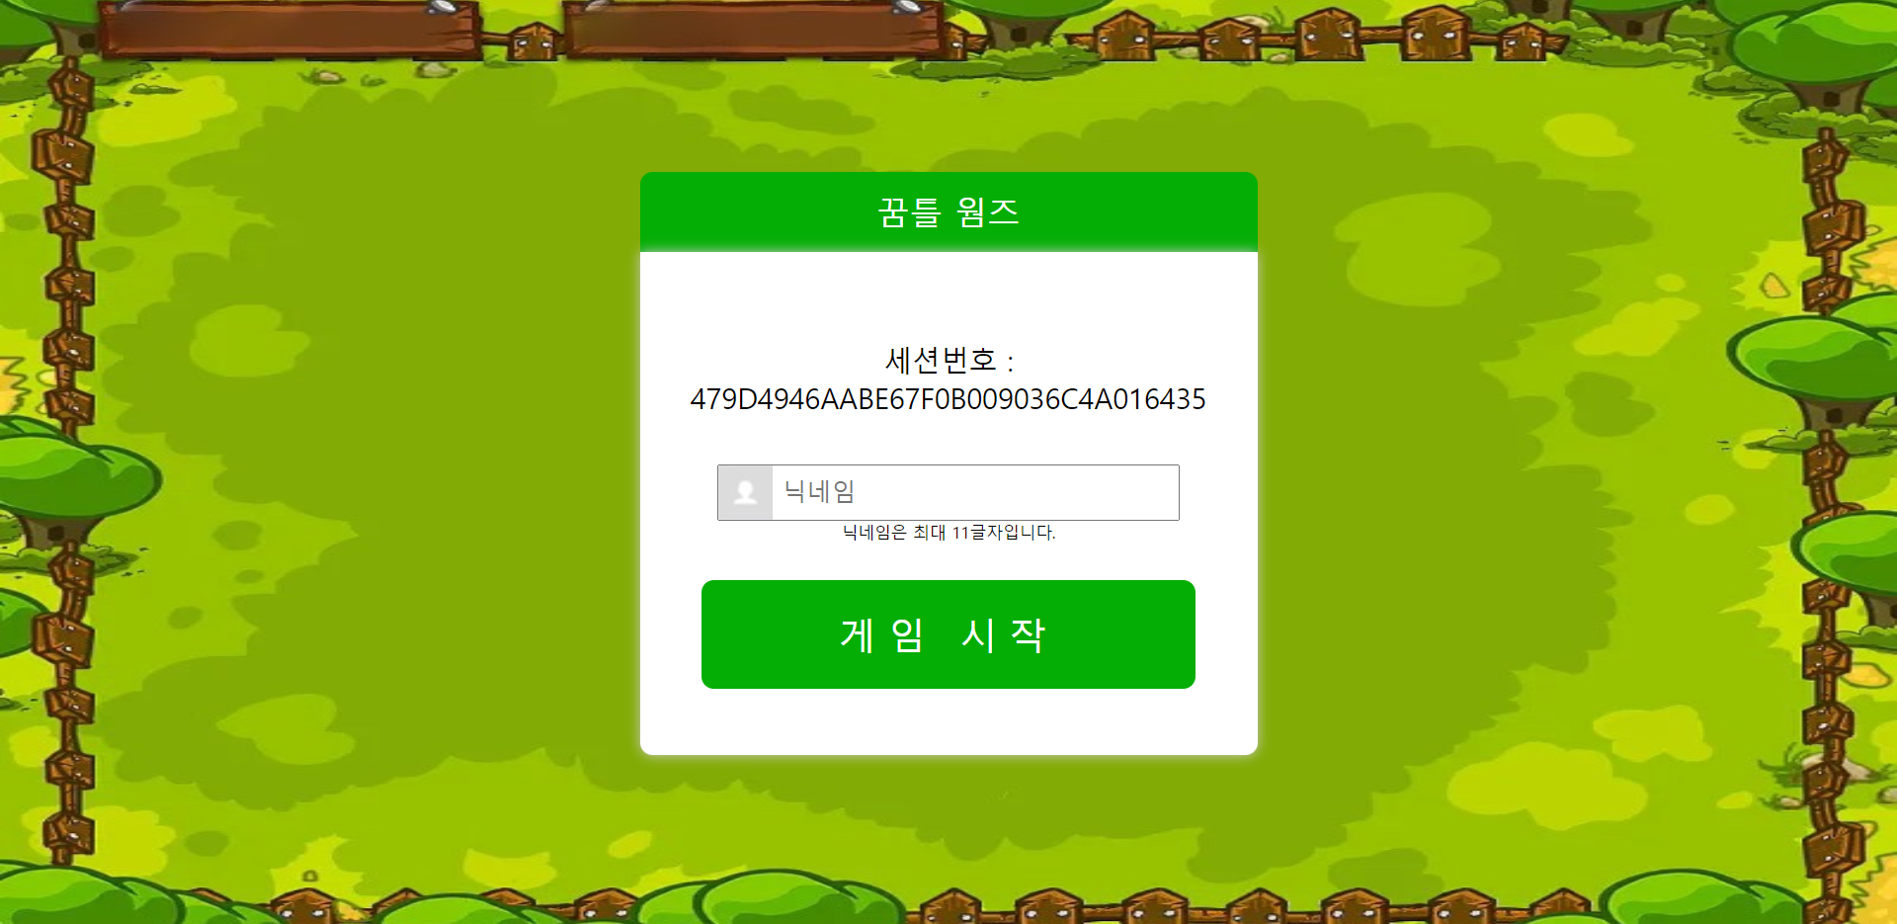
Ⅱ. 프로그램 개요
캡스톤 디자인 7팀
UI – 메인 화면

Slide 8
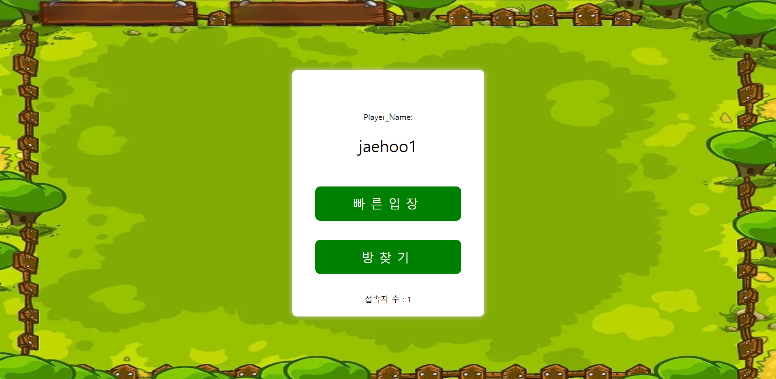
Ⅱ. 프로그램 개요
캡스톤 디자인 7팀
UI– 방 입장 방식 선택 화면

Slide 9
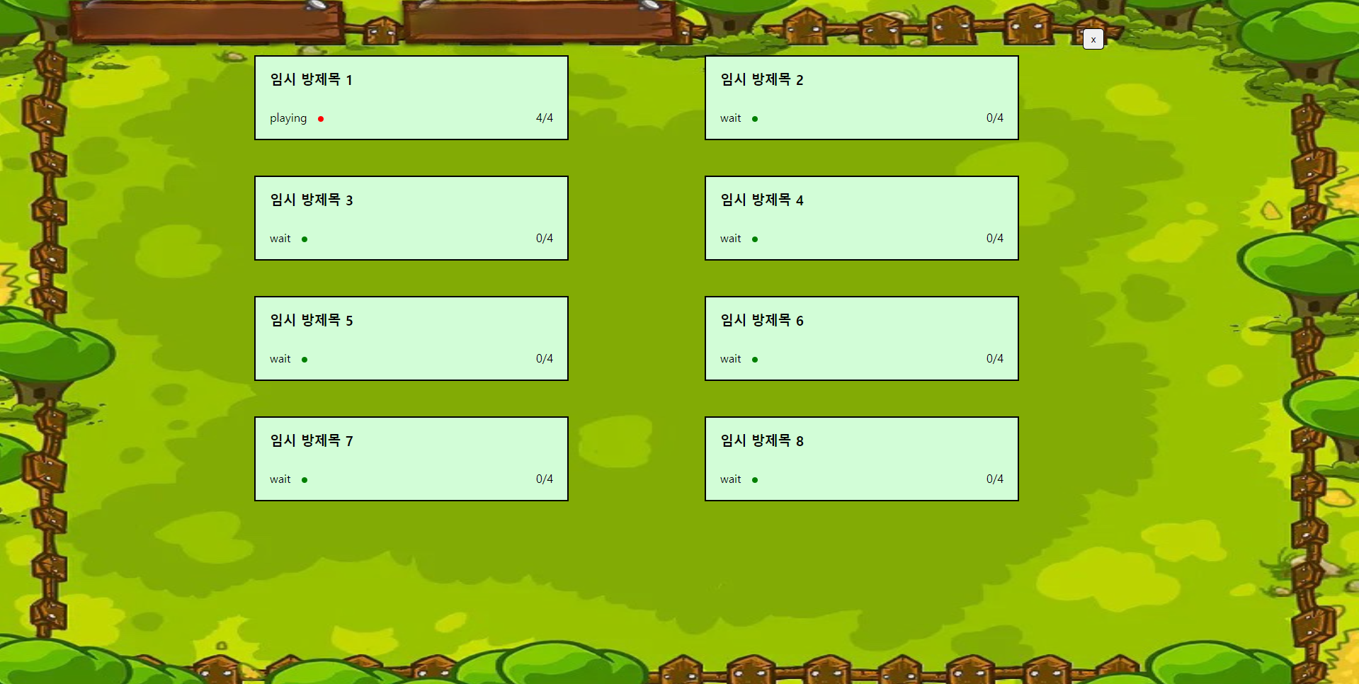
Ⅱ. 프로그램 개요
캡스톤 디자인 7팀
UI – 방 목록 화면

Slide 10
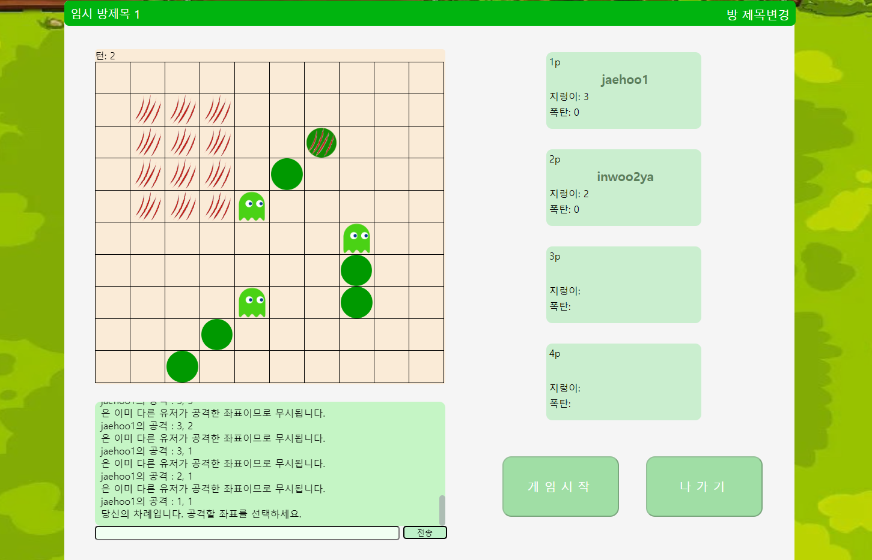
Ⅱ. 프로그램 개요
캡스톤 디자인 7팀
UI – 플레이 화면

Slide 11



Ⅲ. 구현 기술
캡스톤 디자인 7팀
사용 툴 – 인터넷 브라우저
Microsoft Edge
Google Chrome
Mozilla Firefox

Slide 12



Ⅲ. 구현 기술
캡스톤 디자인 7팀
사용 툴 – Code Editor & IDE
Intellij IDEA (Community / Ultimate)
Eclipse
VS Code

Slide 13




Ⅲ. 구현 기술
캡스톤 디자인 7팀
사용 언어 및 기술 스택 – Front End
HTML
JavaScript
CSS
JSP

Slide 14





Ⅲ. 구현 기술
캡스톤 디자인 7팀
사용 언어 및 기술 스택 – Back End
Spring Boot
Web Socket
Java
Apache Tomcat
Cent OS 7

Slide 15
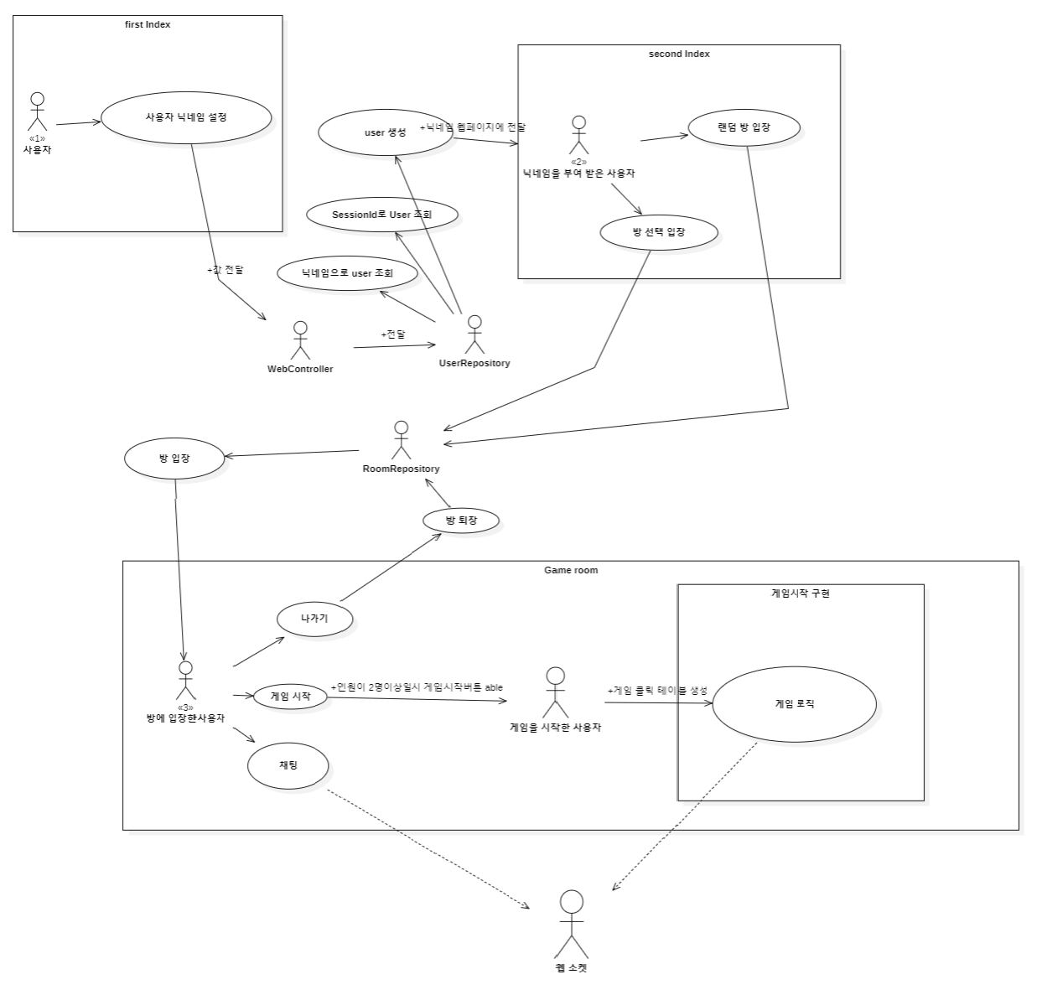
Ⅳ. 다이어그램
캡스톤 디자인 7팀
유스케이스 다이어그램

Slide 16
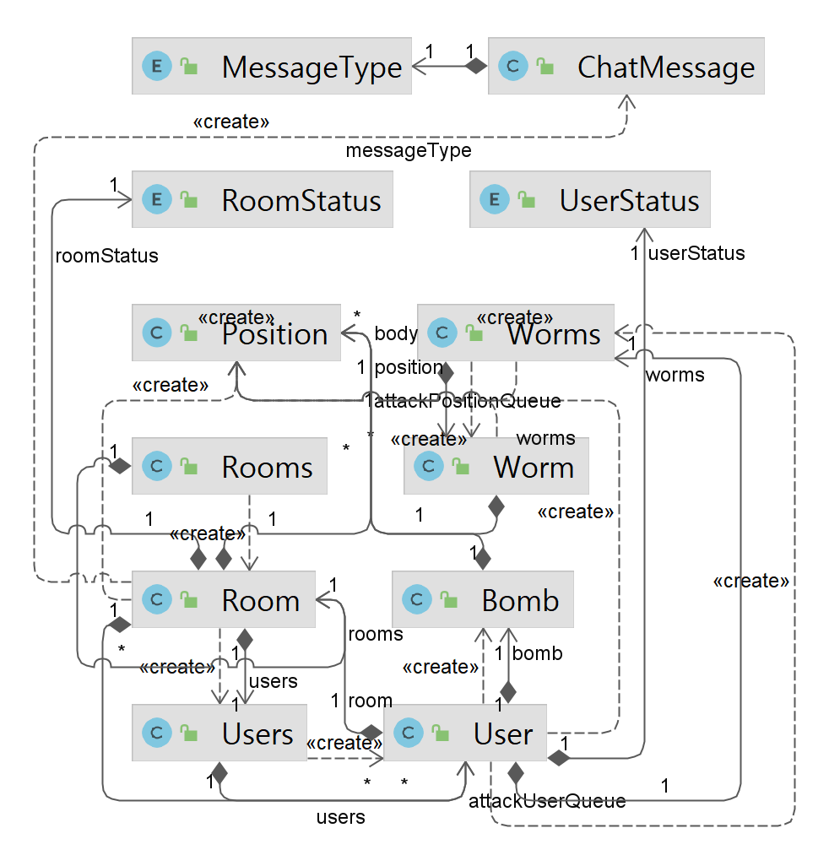
Ⅳ. 다이어그램
캡스톤 디자인 7팀
클래스 다이어그램
enum
domain

Slide 17
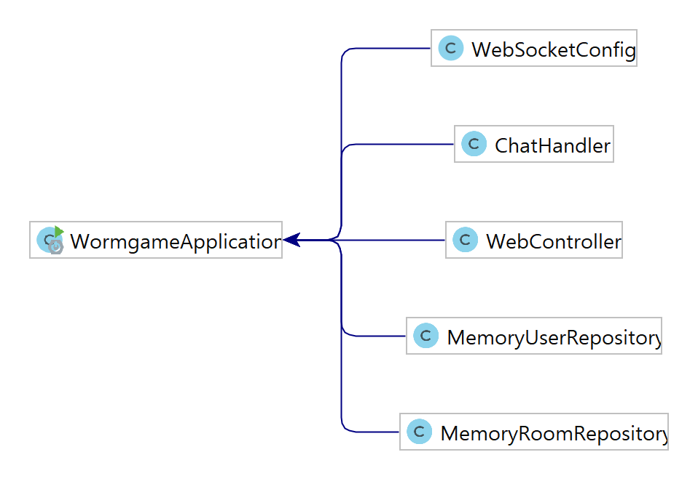
Ⅳ. 다이어그램
캡스톤 디자인 7팀
Spring Model 다이어그램
실시간 통신(WebSocket) 서버 설정
채팅을 어떻게 처리할지 결정
main 메서드(서버) 실행
사용자의 요청에 대해
어떻게 응답할지 결정
유저 정보를 저장
방 정보를 저장

Slide 18
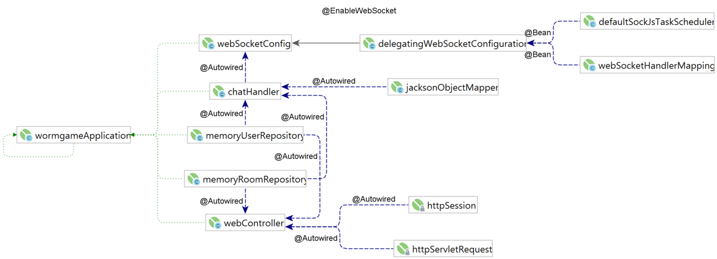
Ⅳ. 다이어그램
캡스톤 디자인 7팀
Spring Beans 다이어그램

Slide 19


Ⅴ. Web Socket
캡스톤 디자인 7팀
서버의 핵심, 실시간 통신
if 클라이언트가 방 입장 요청을 보낸다면 :
if 방에 입장이 가능할 경우 :
방에 입장시키고
방에 메시지 전송(???가 입장했습니다)
else :
입장 불가
function sendMessageRoom(string) :
for i =0 → room.users.size() : user(i).send(string)

Slide 20



Ⅵ. 형상 관리
캡스톤 디자인 7팀
Git
GitHub
Discord

Slide 21
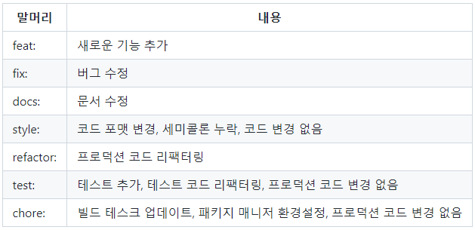
Ⅵ. 형상 관리
캡스톤 디자인 7팀
Commit Convention (Type)
$ git add -A
$ git commit –m “feat(jaehoo1) : ~~~”
$ git push origin <branch>

Slide 22
Ⅵ. 형상 관리
캡스톤 디자인 7팀
팀원 역할
신대환 :
프론트엔드 메인(index페이지 들의 jsp 코드 작성, 클라이언트 입력값 서버로 전송),
백엔드 보조
진의정 :
프론트엔드 메인(UI 세부사항 작성), 백엔드 로직 검토(알파 테스트), 형상(오류) 추적
허영명 :
프론트엔드 메인(프로토타입 UI CSS 작성, index, 방 찾기 페이지 ui 작성)
이인우 :
프론트엔드 메인(index 페이지 ui, 게임화면, 웹소켓 핸들러),
백엔드 보조, 서기(회의록 작성)
전재호(팀장) :
백엔드 메인, 프론트엔드 보조, 실시간 웹소켓 프로그래밍, 도메인 로직 구현,
컨트롤러 로직 구현, 테스트 코드 구축, 형상 관리&통제, 시스템 & 알파 테스트,
잡일(회의 주체, 장소 대여), 발표

Slide 23
Ⅶ. 프로그램 시연
캡스톤 디자인 7팀

Slide 24
Thank you

